Slide 1
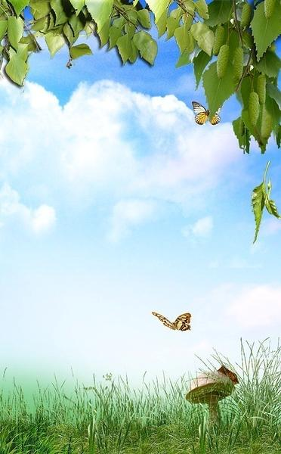


Презентация проекта
«Огород на окошке»
Презентацию подготовила
Воспитатель
Плоскова С.В.

Slide 2
ЦЕЛЬ
Формирование у детей интереса к опытнической и исследовательской деятельности по выращиванию культурных растений в комнатных условиях.

Slide 3
ЗАДАЧИ:
1.Учить детей ухаживать за растениями в комнатных условиях.
2.Обобщать представления детей о необходимости света, тепла, влаги, почвы для роста растений.
3.Развивать познавательные и творческие способности.
4.Формировать осознанно- правильное отношение к природным явлениям и объектам.
5.Воспитывать бережное отношение к своему труду..
6.Формировать умения наблюдать, ухаживать за огородными культурами

Slide 4

Участники проекта
Ребенок
Родители
Педагоги
Дети группы «Пчёлка»

Slide 5

Этапы проекта:
Подготовительный
Исследовательский
Заключительный
(обобщающий)

Slide 6


Формы работы
  *беседы
  *образовательная деятельность
  *викторины
  *работа с родителями
  *совместная деятельность детей и взрослых
  *продуктивная деятельность
        *дидактические, настольные игры, сюжетно-ролевые, театрализованные игры
  самостоятельная
  деятельность
  *использование иллюстративного материала
  * целенаправленные наблюдения

Slide 7

ожидаемый
1.Дети научатся ухаживать за растениями и познакомятся с условиями их содержания, будут учиться видеть красоту растительного мира.
2.У детей сформируется знания о росте растений в комнатных условиях.
3.Формирование навыков правильного ухода за овощными культурами
результат

Slide 8


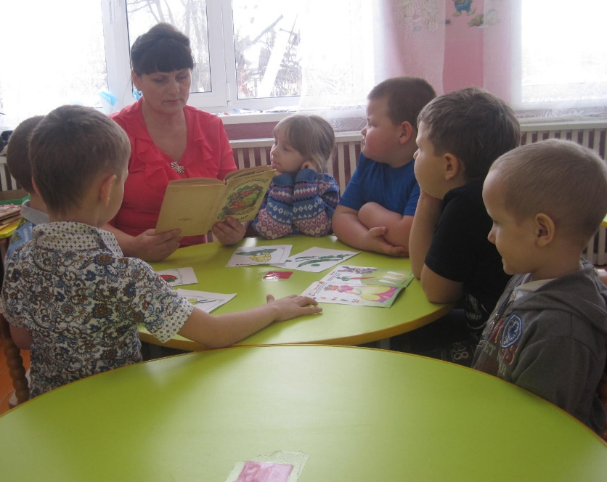

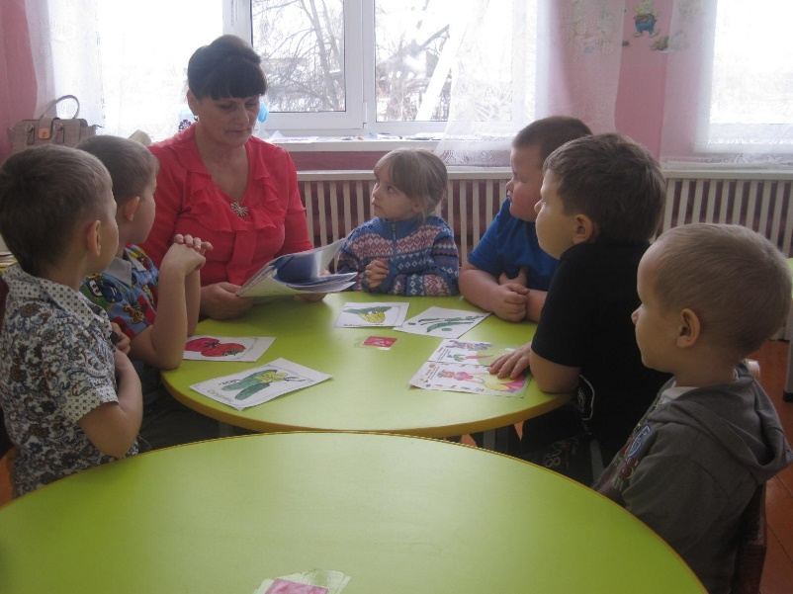
1 этап - подготовительный
1.Беседы с детьми (выявление знаний детей о растениях).
2.Сбор художественной литературы: стихи, загадки, пословицы, поговорки,
рассказы, сказки про овощи, экологические сказки.
3.Приобретение необходимого оборудования (контейнеры, земля, удобрения, семена).
4.Разбивка огорода на подоконнике.

Slide 9
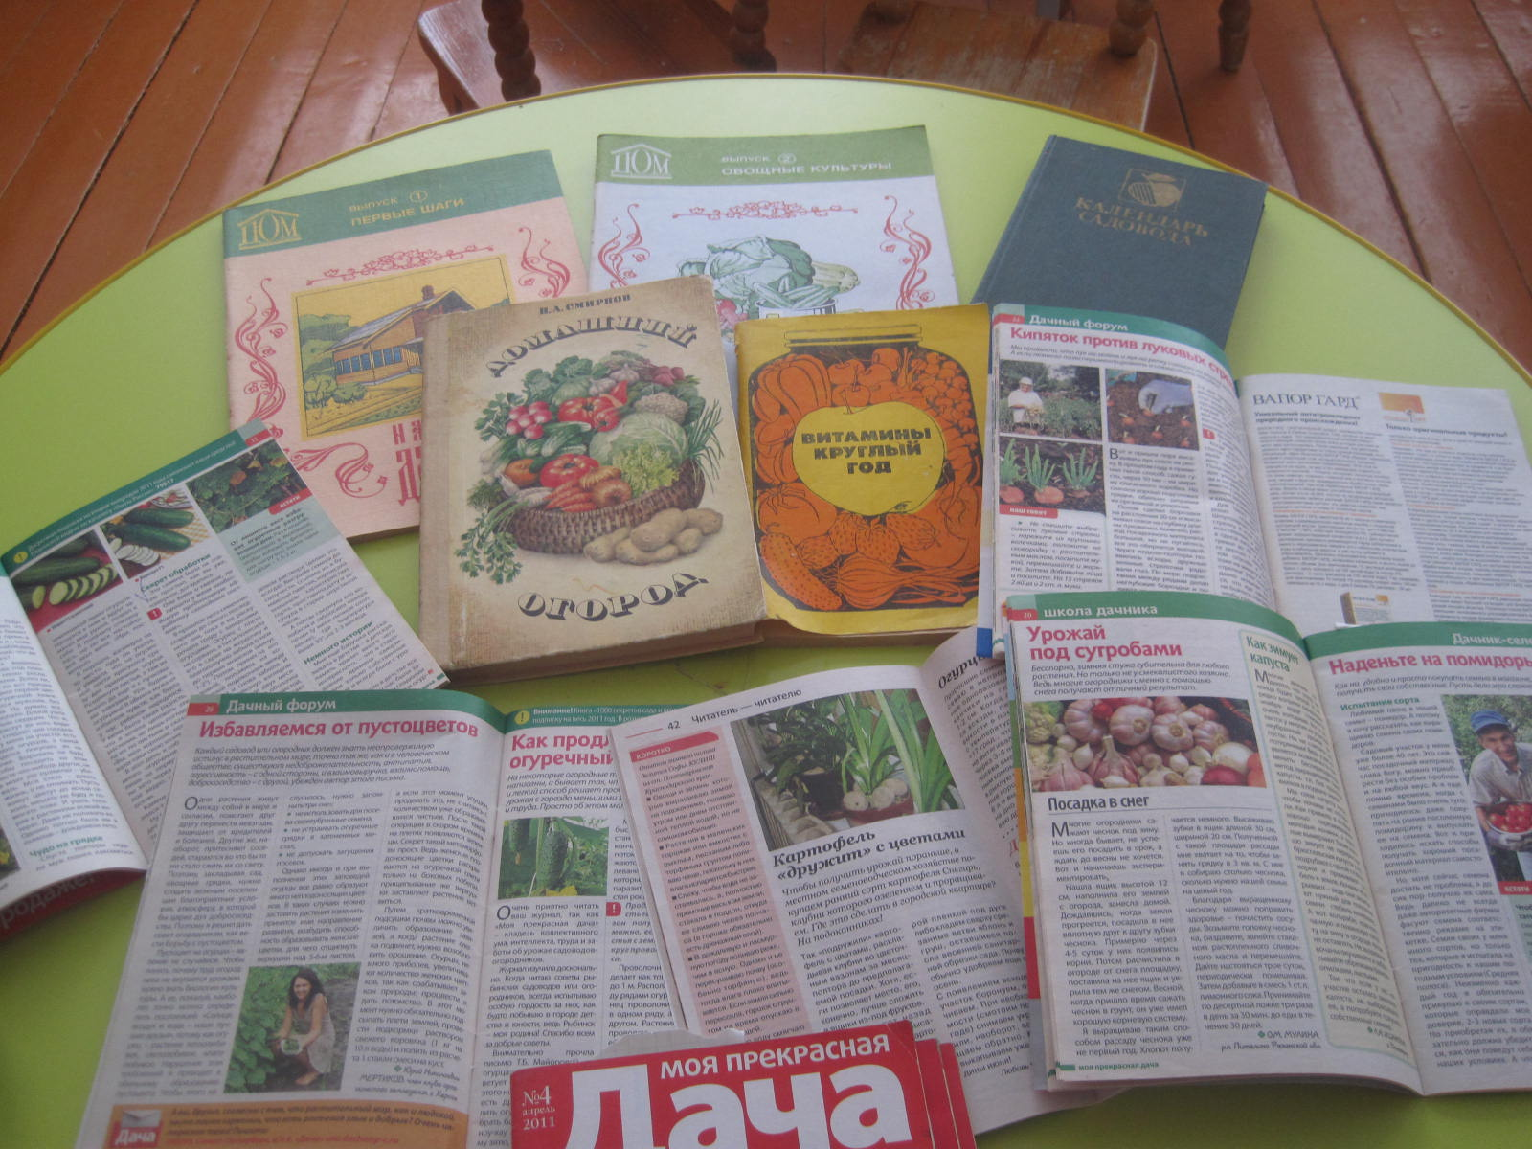
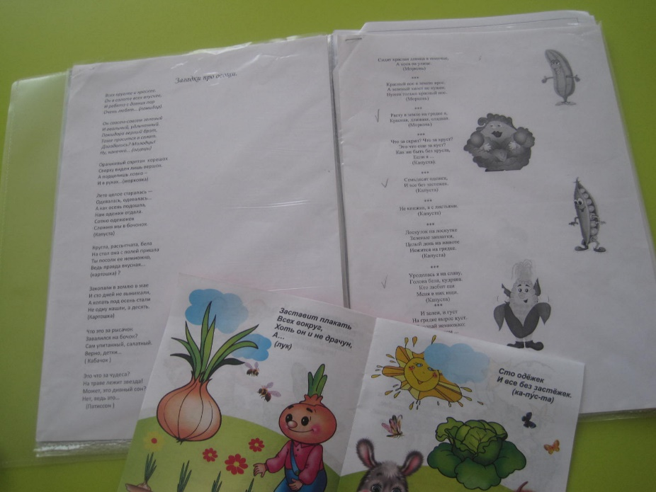

Slide 10
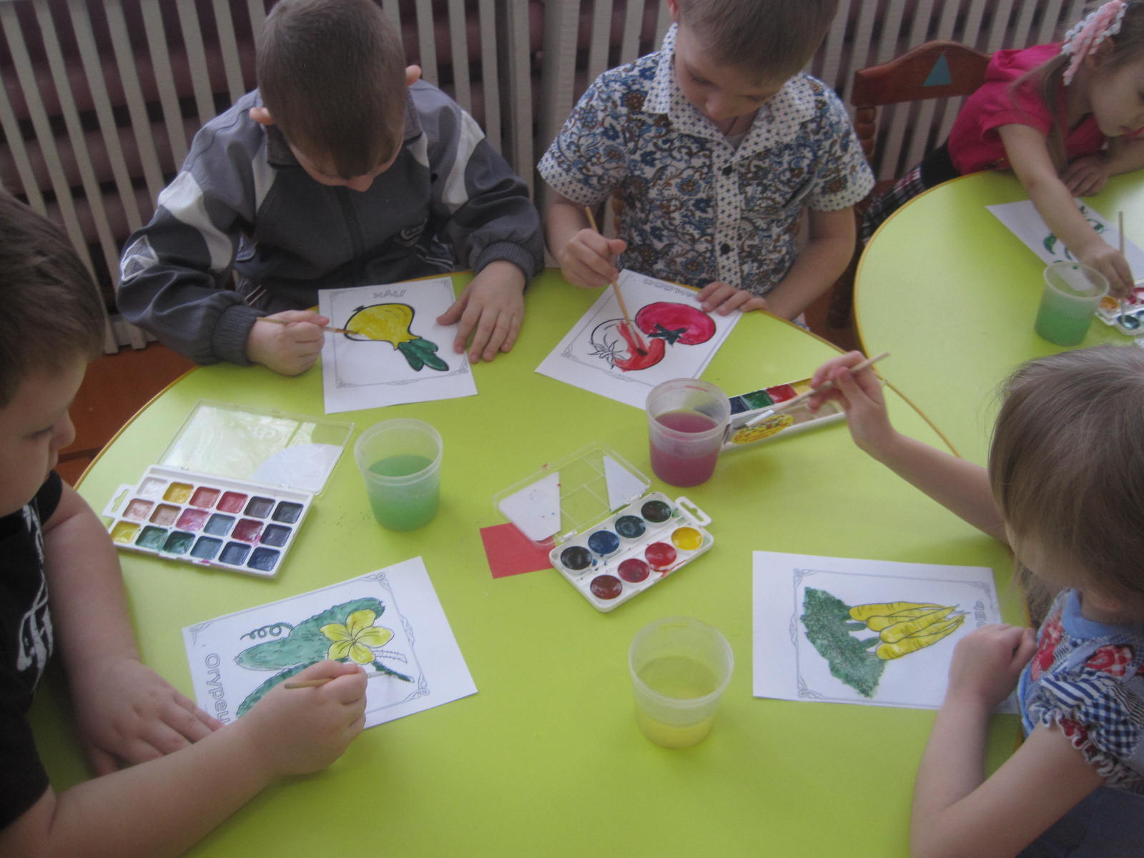
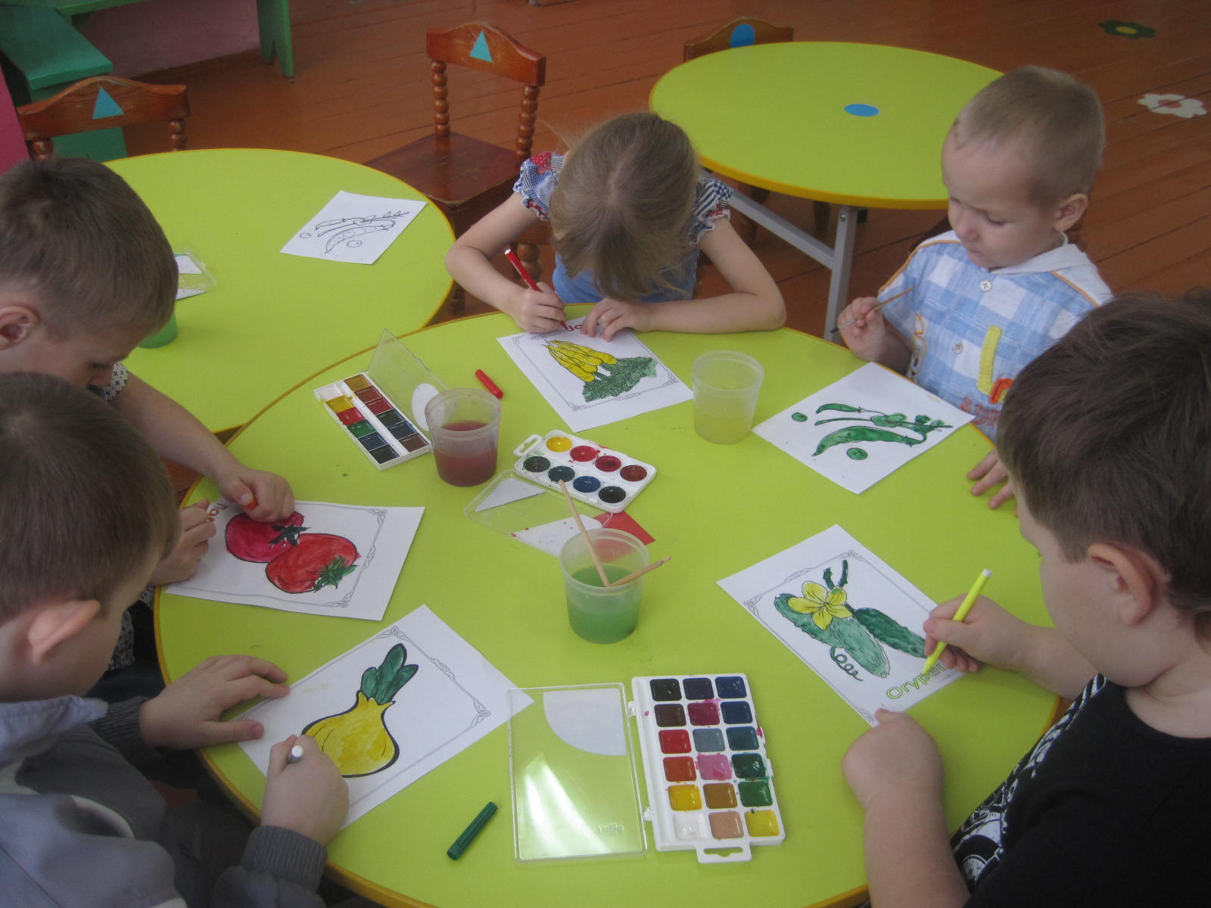

Slide 11
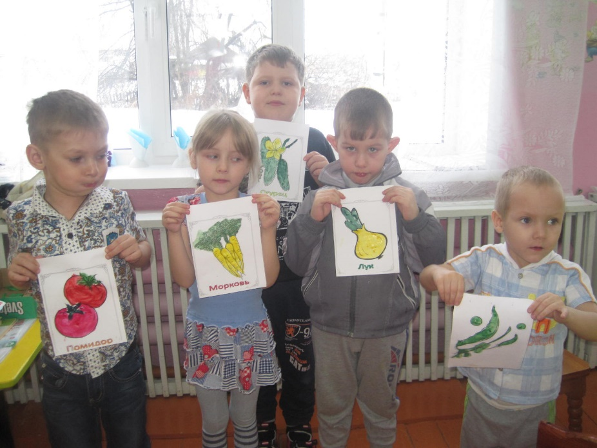
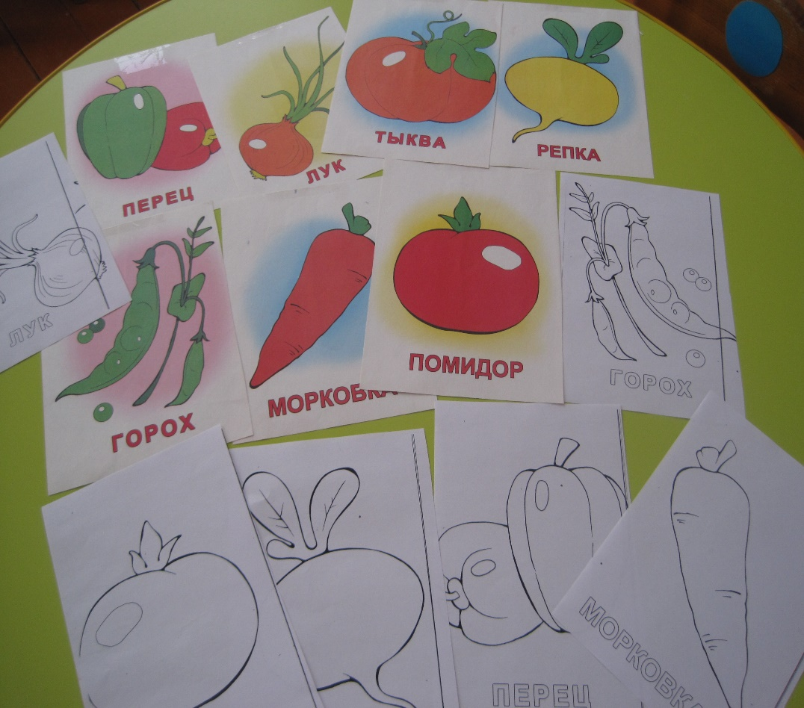

Slide 12
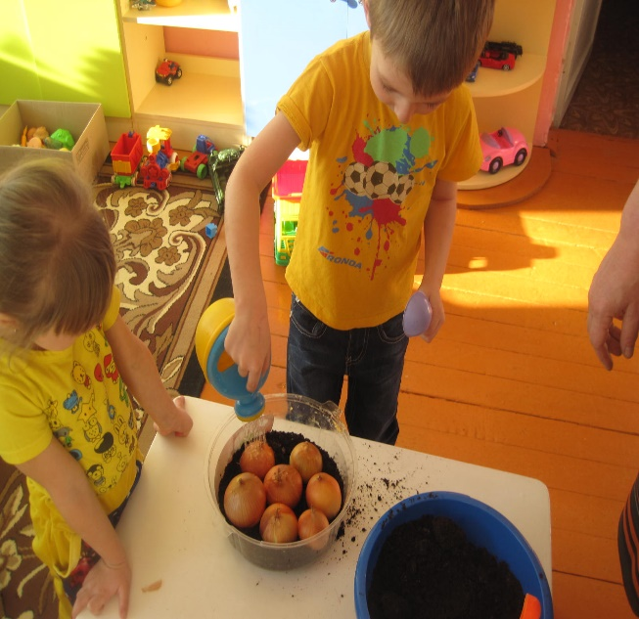
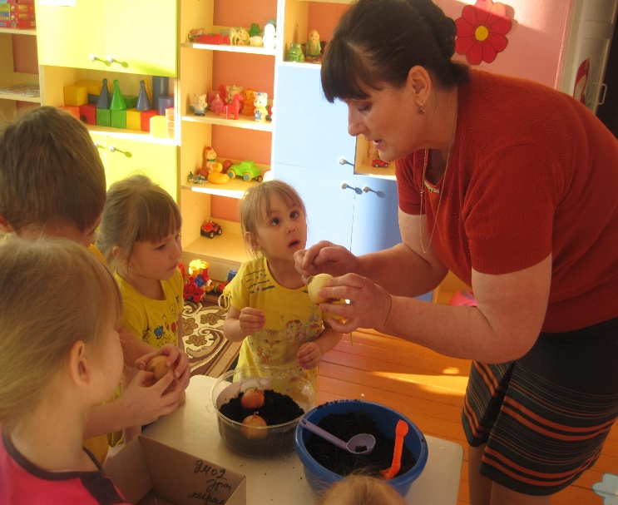
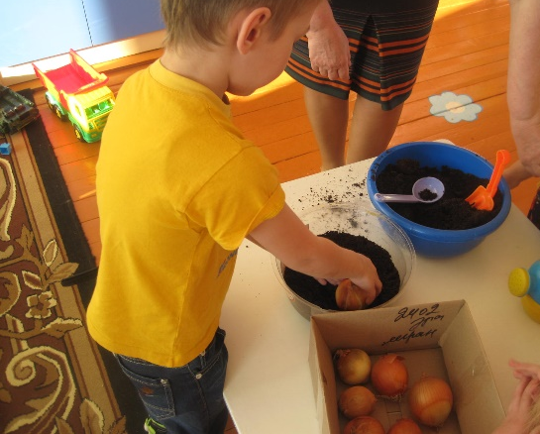
2 этап - исследовательский
Дети наблюдали за ростом растений, проводили опыты, эксперименты.
Посадка семян в землю
Устанавливали связи: растения - земля,
растения - вода, растения - человек.
В процессе исследований дети познакомились с художественной литературой об овощах: поговорки, стихи, сказки, загадки.
Рассматривали иллюстрации, картины. Проводились занятия, дидактические игры, беседы.

Slide 13
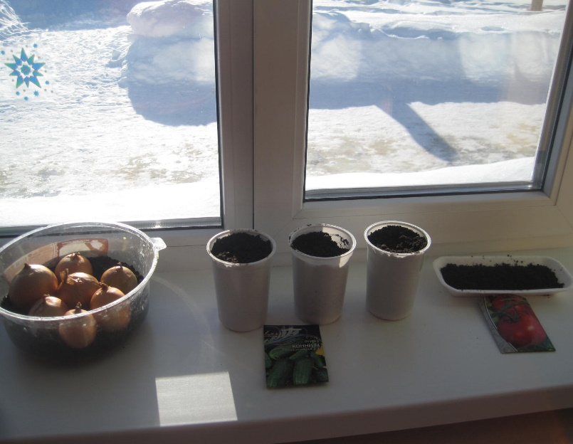
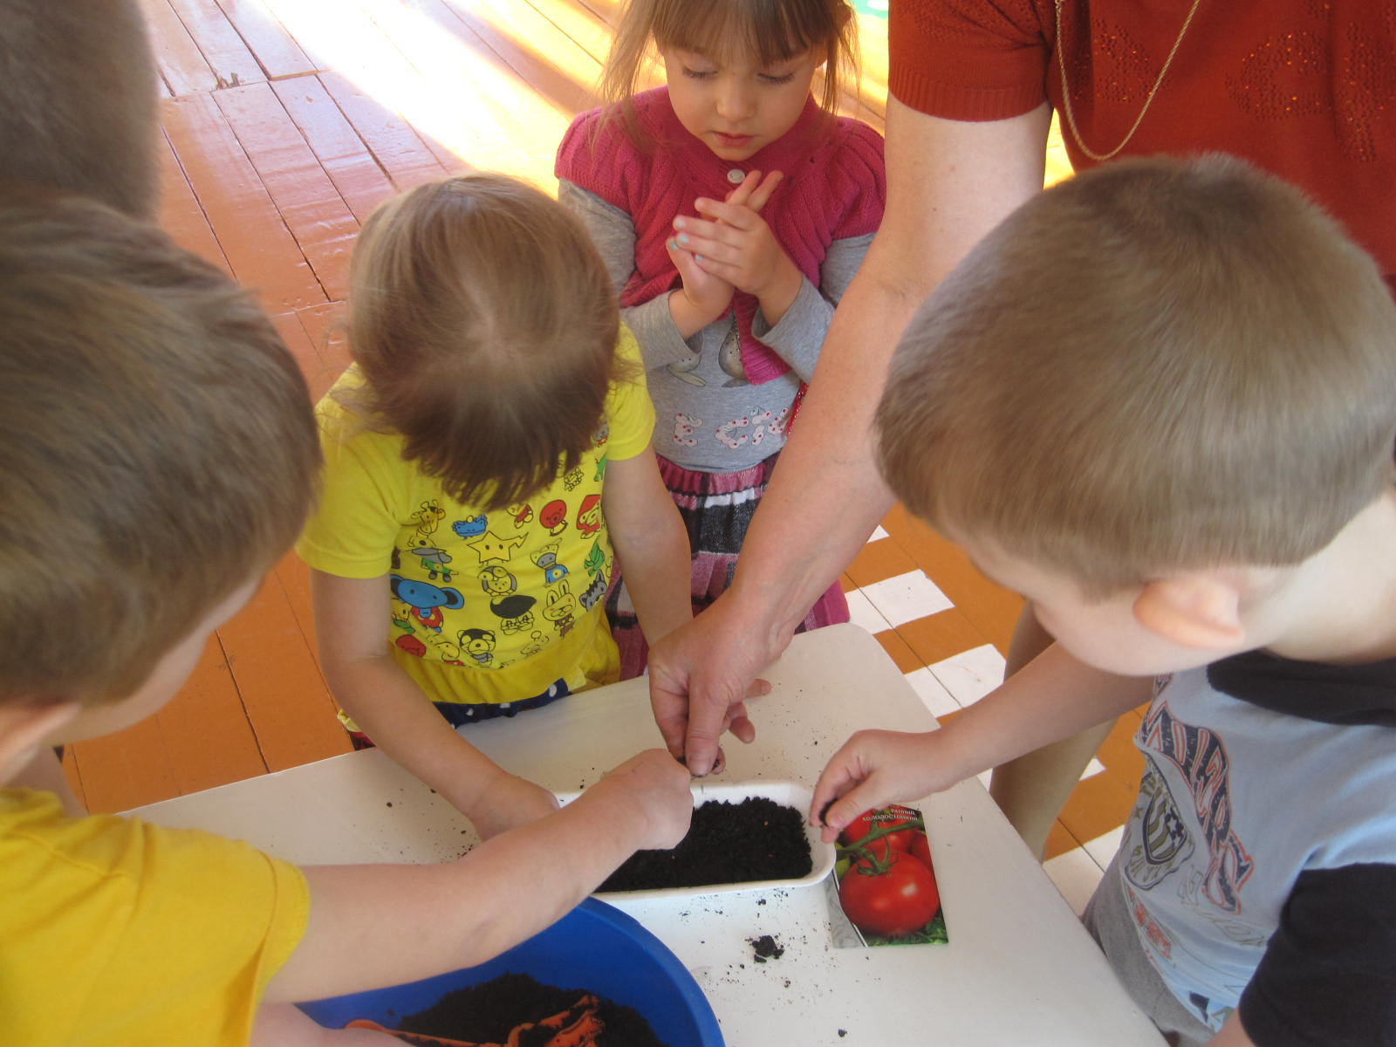
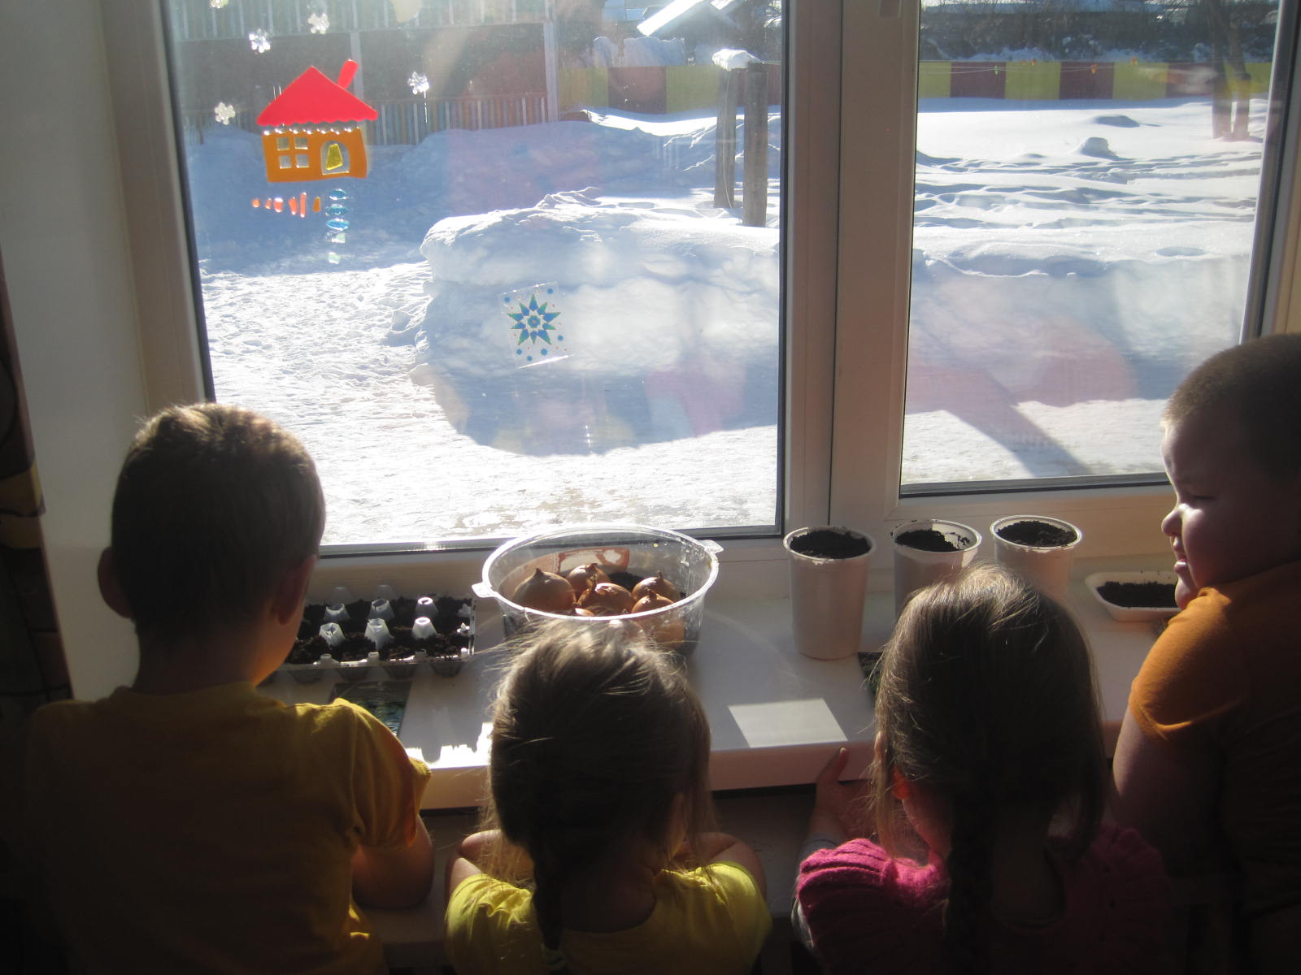
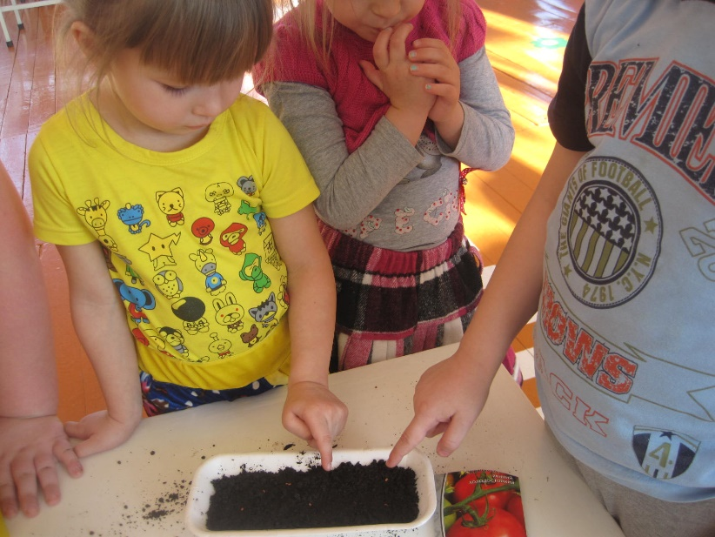
Посадка семян в землю

Slide 14
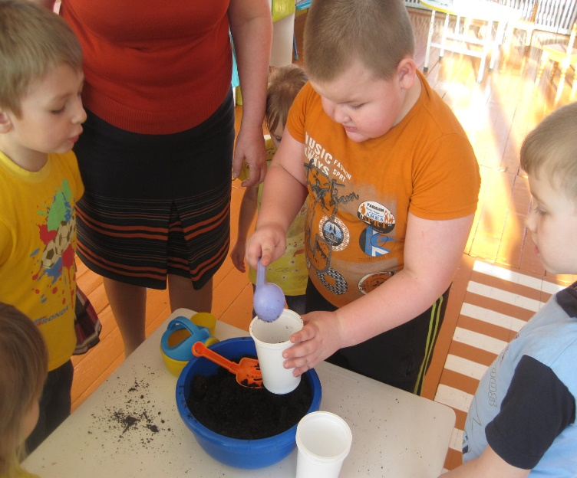
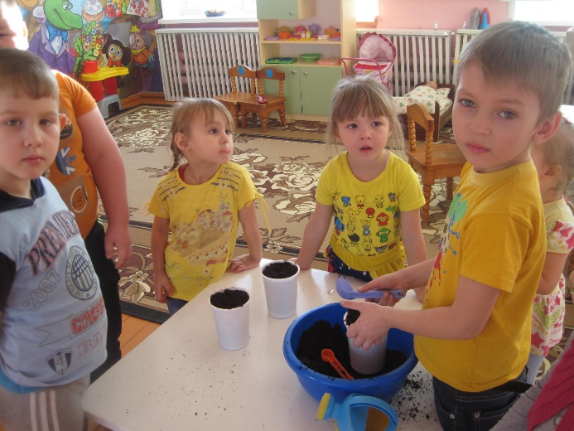
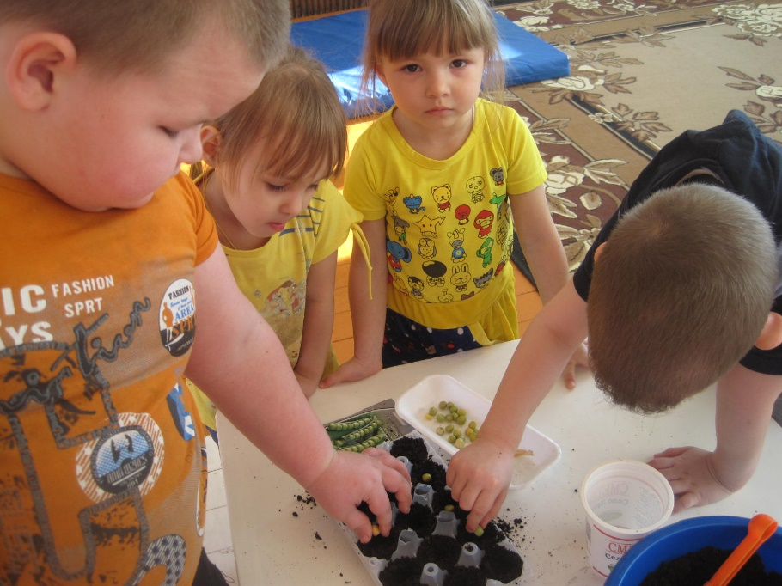
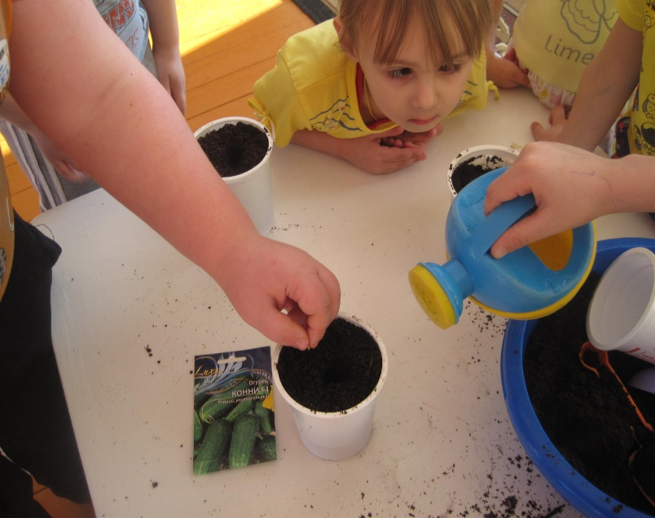
"У ворот шумит народ.
Где тут зимний огород?
Говорят, что там растет:
Огуречная рассада.
И помидорчики и лучок.
Смотрят все на огород,
И уходят открыв рот"

Slide 15
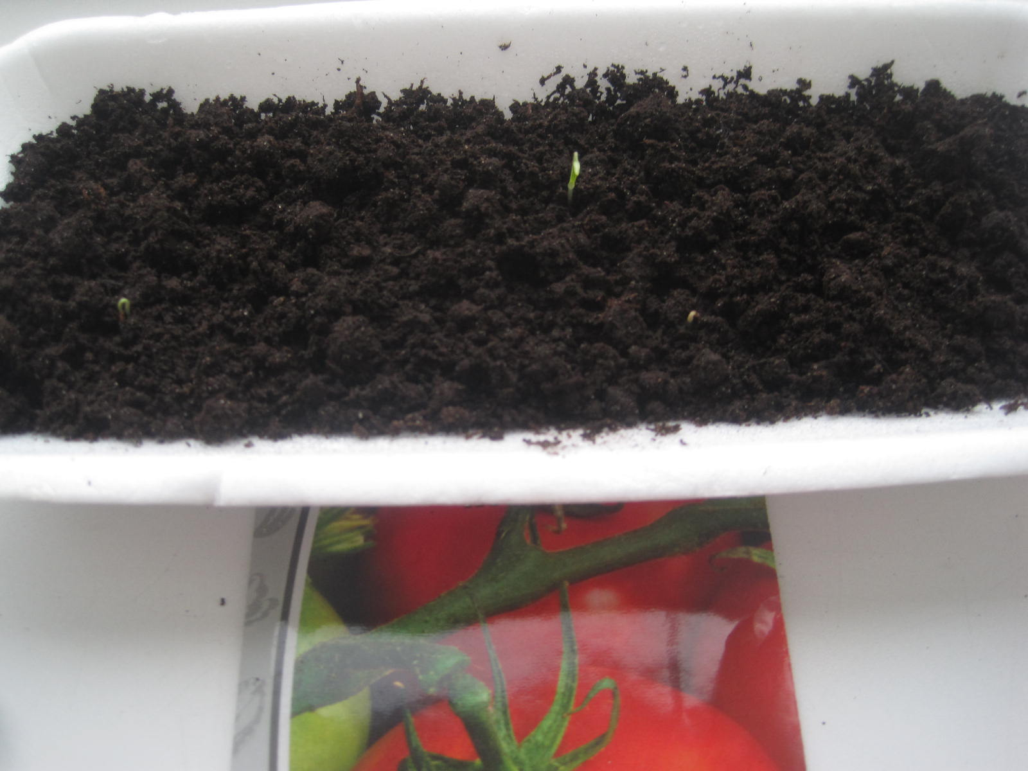
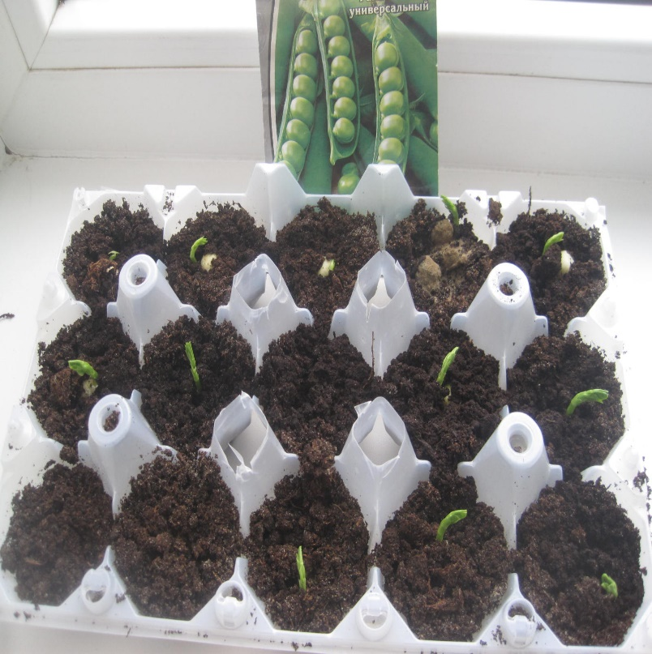
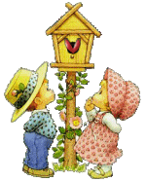
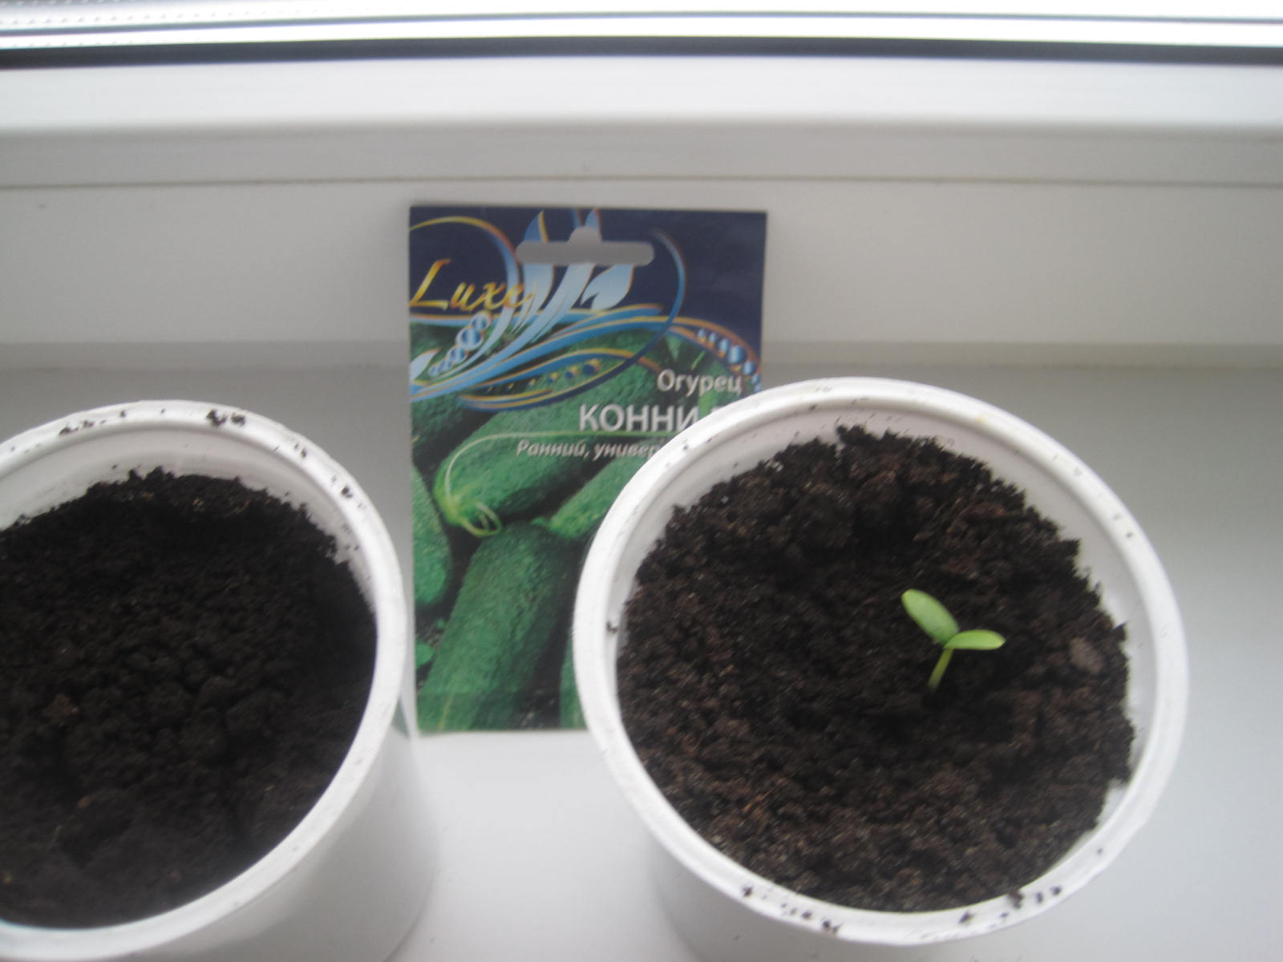

Появление первых всходов

Slide 16
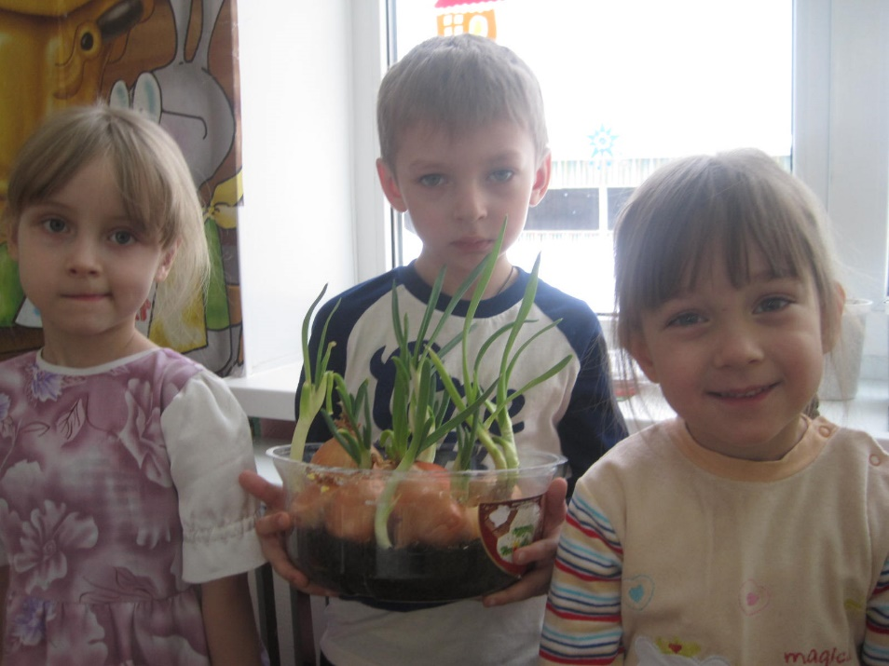

Slide 17
3 этап - заключительный
Подведение итогов реализации проекта.
В группе был создан огород на окне.

Slide 18
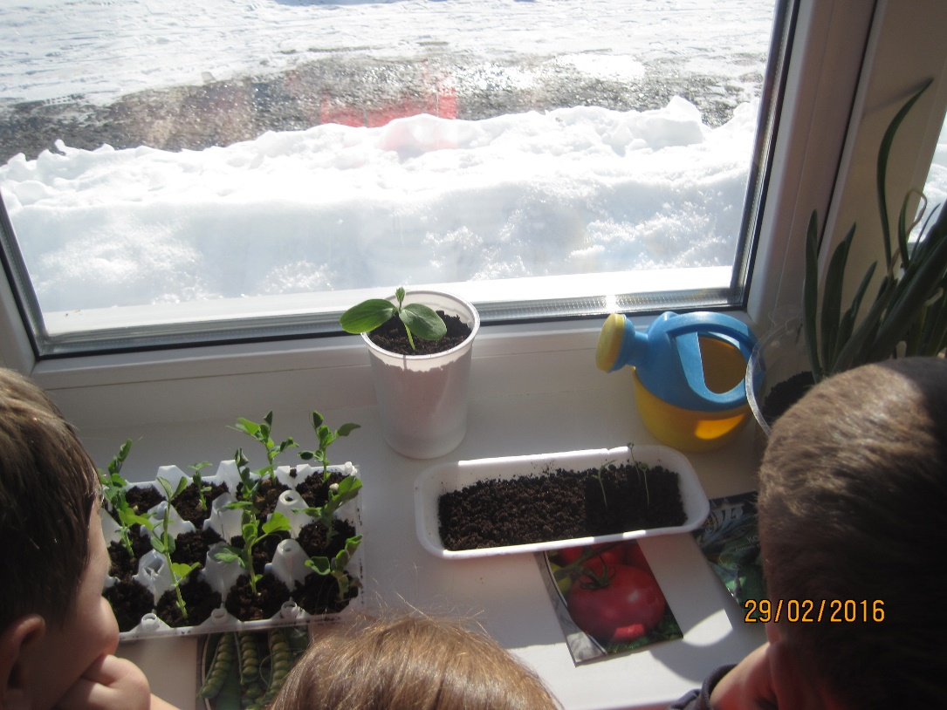
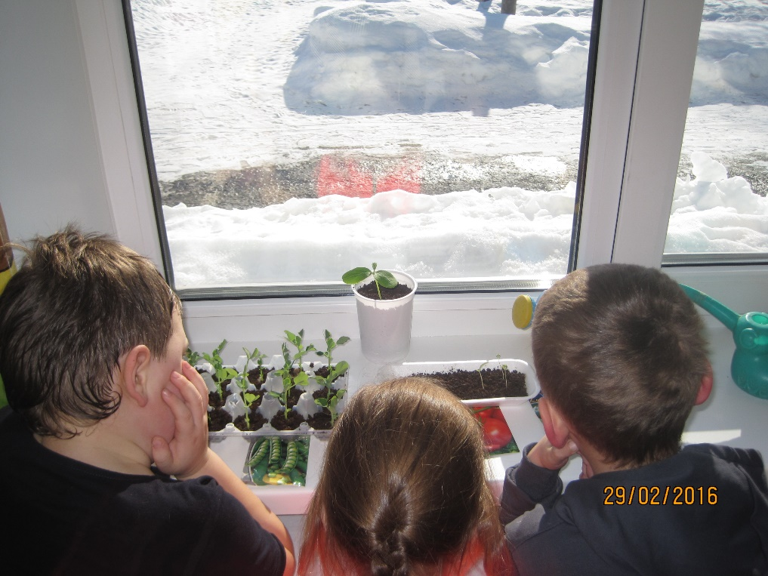

Slide 19
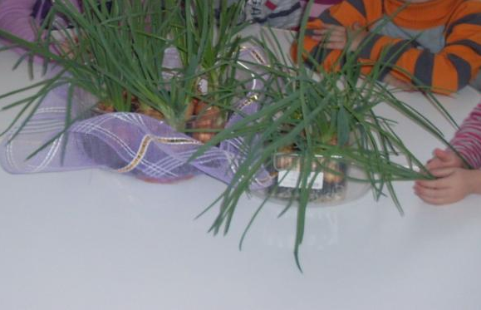
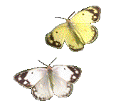


Slide 20
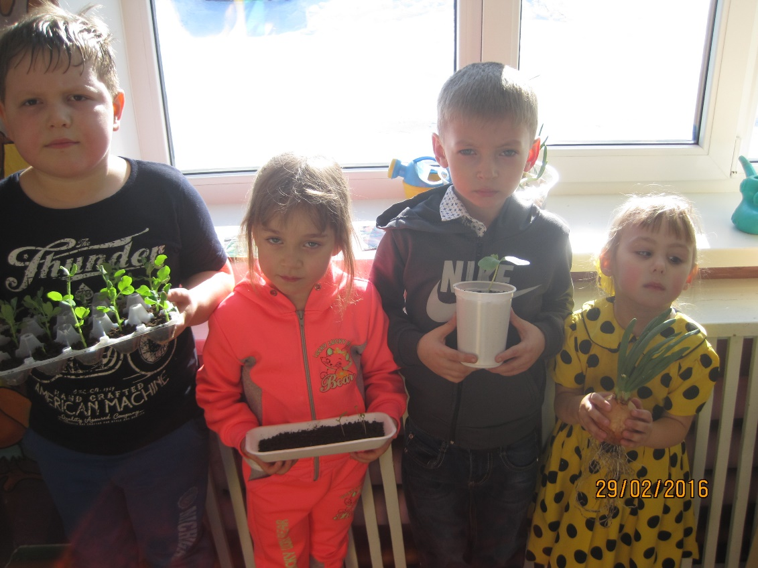
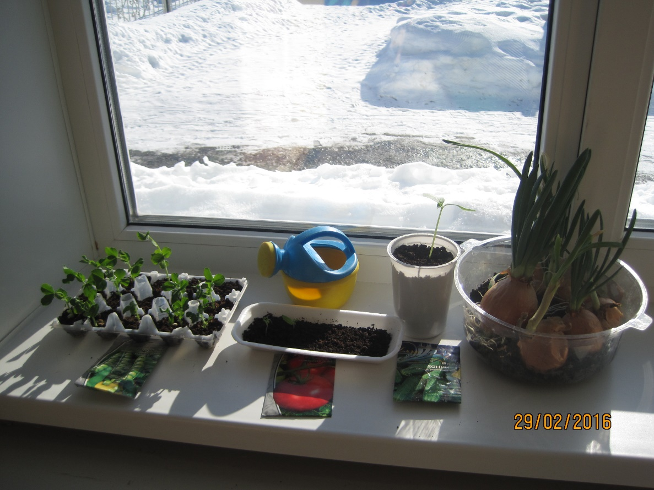
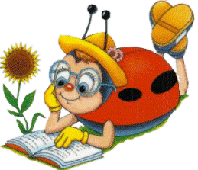

Slide 21
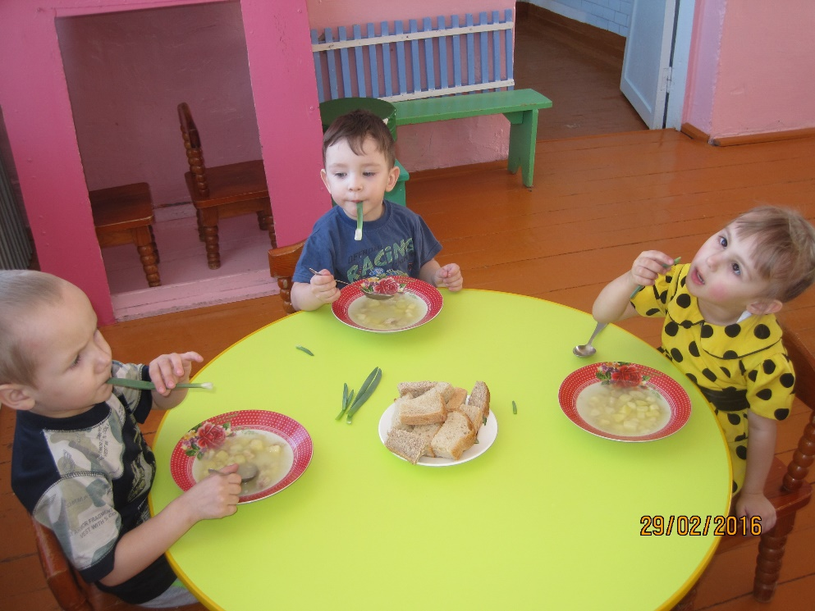
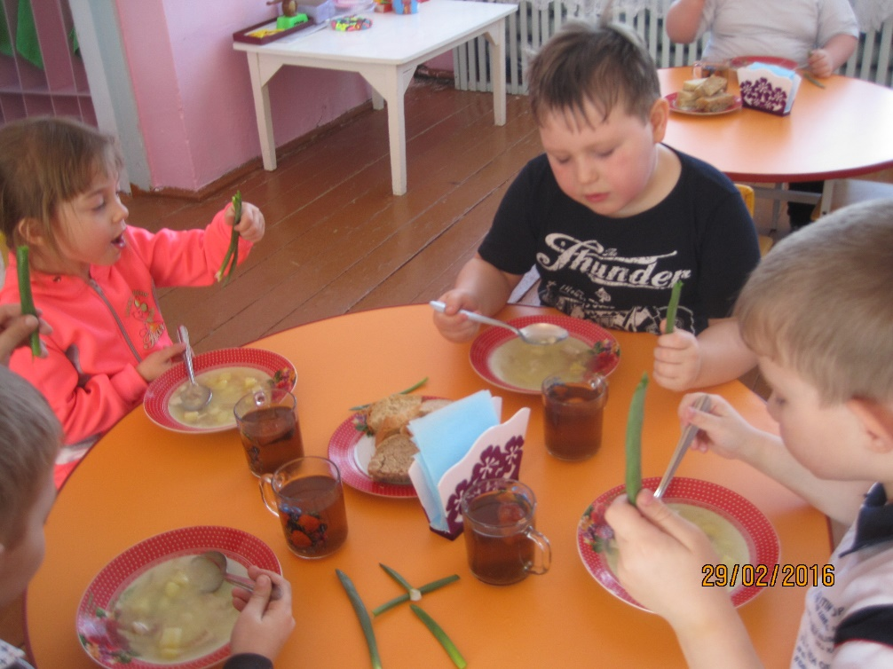

Slide 22
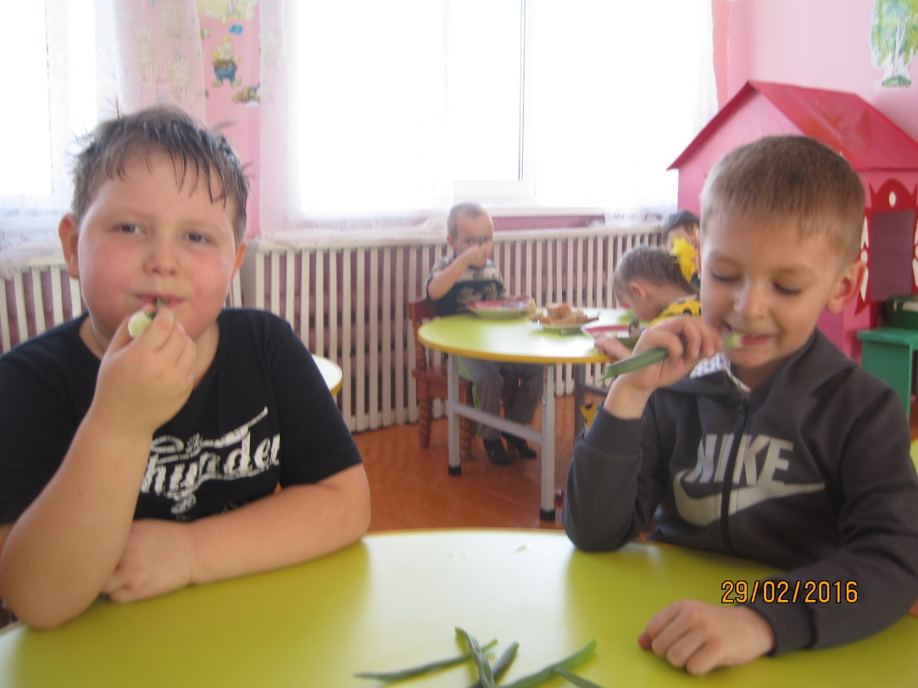
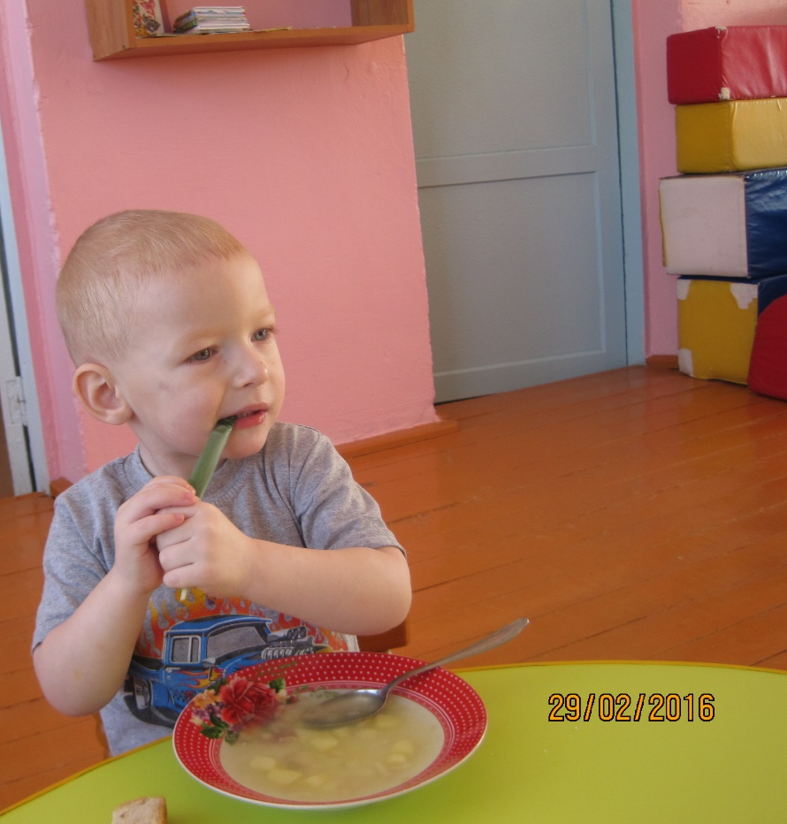

Slide 23
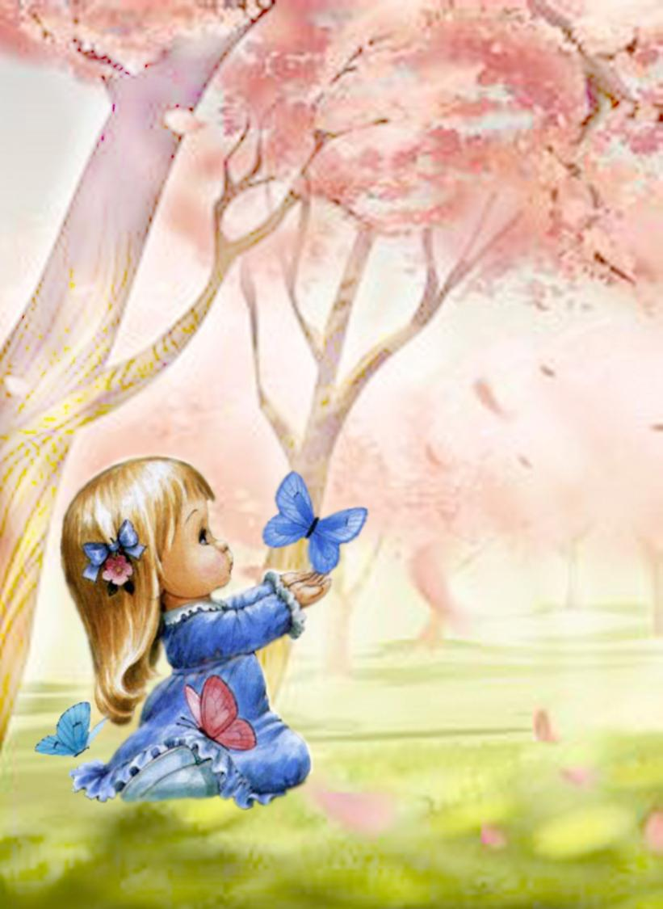

СПАСИБО
ЗА
ВНИМАНИЕ!

